Slide 1
Transformer code trace
李文琪/ML6A01
2021.07.06
讀書會分享
學習主要參考: https://www.youtube.com/watch?v=ugWDIIOHtPA

Slide 2
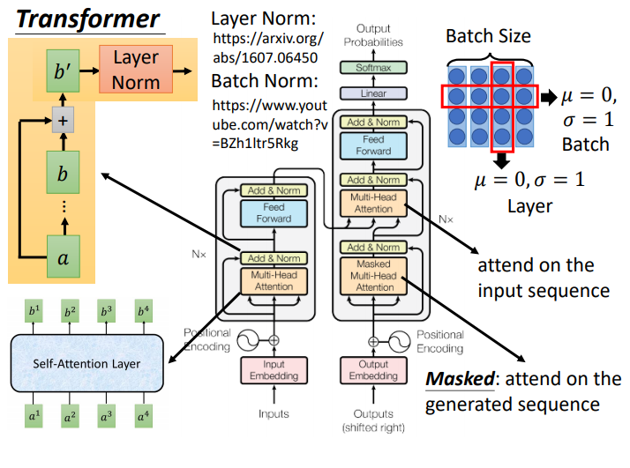
Transformer 概念回顧
自注意層（Self-Attention Layer），輸入是一個序列，輸出一個序列。該層可以平行計算，且輸出序列中的每個向量都已經看了整個序列的資訊。
自注意層將輸入序列 I 裡頭的每個位置的向量 i 透過 3 個線性轉換分別變成 3 個向量：q、k 和 v，並將每個的 q 拿去跟序列中其他位置的 k 做匹配，算出匹配程度後利用 softmax 層取得介於 0 到 1 之間的權重值，並以此權重跟每個位置的 v 作加權平均，最後取得該位置的輸出向量 o。全部位置的輸出向量可以同時平行計算，最後輸出序列 O。
多頭注意力機制（Multi-head Attention）是將輸入序列中的每個位置的 q、k 和 v 切割成多個 qi、ki 和 vi 再分別各自進行注意力機制。各自處理完以後把所有結果串接並視情況降維。這樣的好處是能讓各個 head 各司其職，學會關注序列中不同位置在不同 representaton spaces 的資訊。
自注意力機制這樣的計算的好處是「天涯若比鄰」：序列中每個位置都可以在 O(1) 的距離內關注任一其他位置的資訊，運算效率較雙向 RNN 優秀。
自注意力機制預設沒有「先後順序」的概念，而這也是為何其可以快速平行運算的原因。在進行如機器翻譯等序列生成任務時，我們需要額外加入位置編碼（Positioning Encoding）來加入順序資訊。而在 Transformer 原論文中此值為手設而非訓練出來的模型權重。
Transformer 是一個 Seq2Seq 模型，自然包含了 Encoder / Decoder，而 Encoder 及 Decoder 可以包含多層結構相同的 blocks，裡頭每層都會有 multi-head attention 以及 Feed Forward Network。
在每個 Encoder / Decoder block 裡頭，我們還會使用殘差連結（Residual Connection）以及 Layer Normalization。這些能幫助模型穩定訓練。
Decoder 在關注 Encoder 輸出時會需要遮罩（mask）來避免看到未來資訊。

Slide 3
Steps
Setup input pipeline
Positional encoding
Masking
Scaled dot product attention
Multi-head attention
Point wise feed forward network
Encoder layer
Decoder layer
Encoder
Decoder
Transformer
設置超參數
設置 Optimizer
定義損失函數與指標
實際訓練以及定時存檔
train step

Slide 4
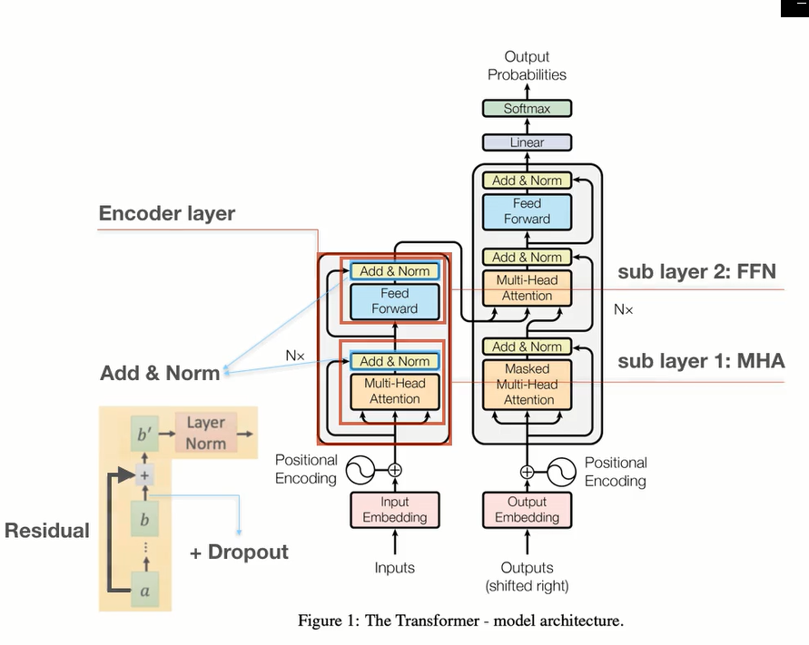
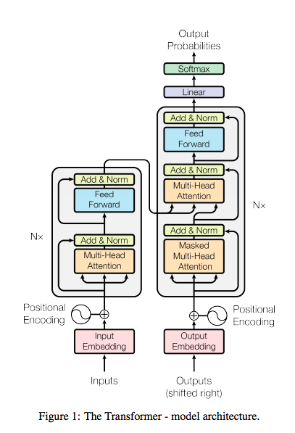

Slide 5
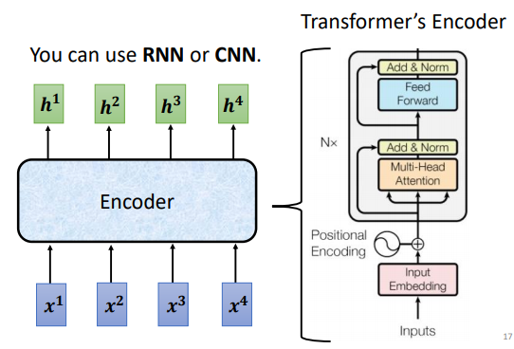
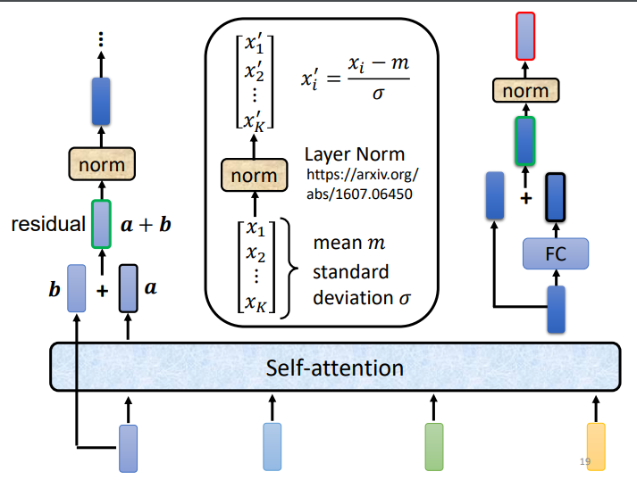
ENCODER
Residual connect

Slide 6
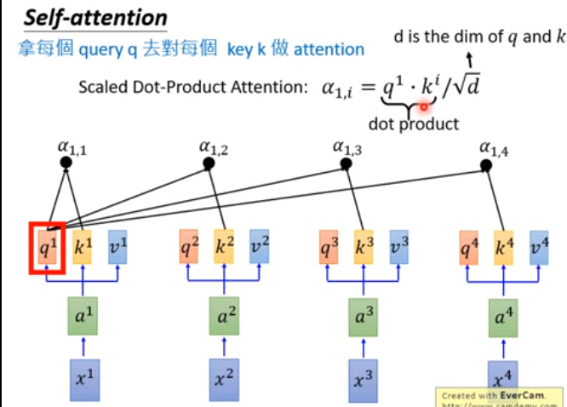
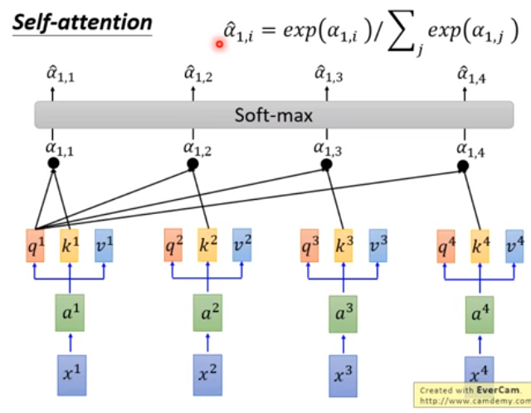
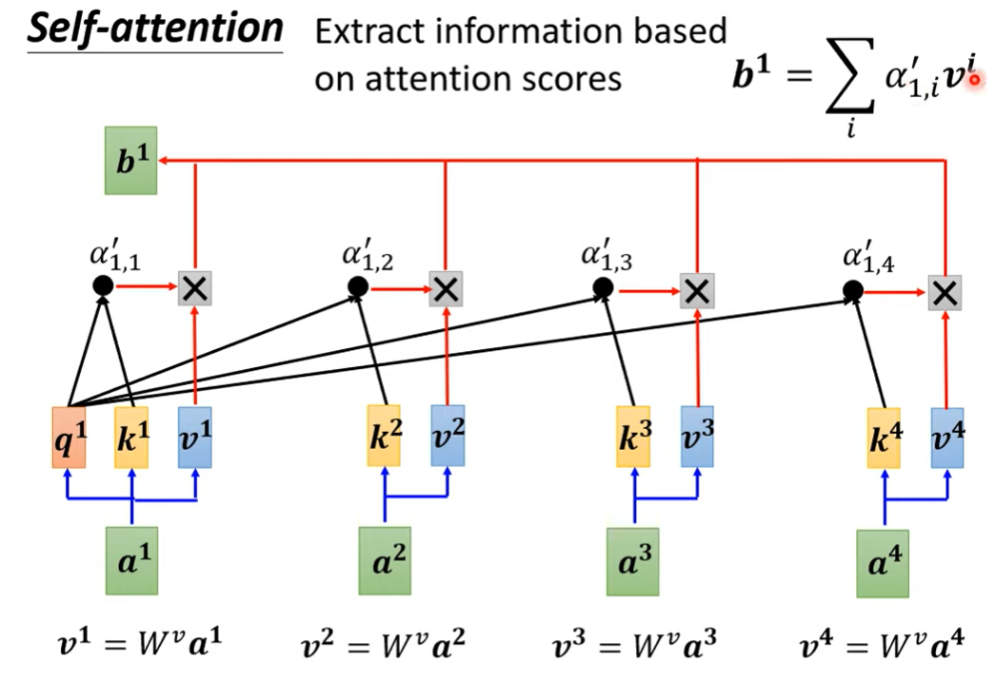
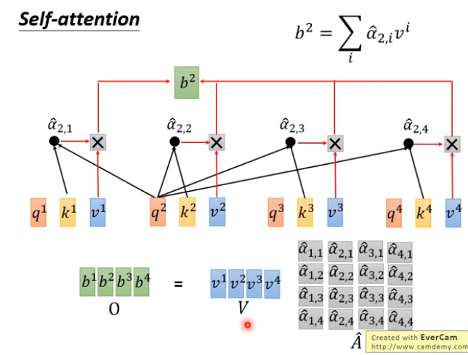
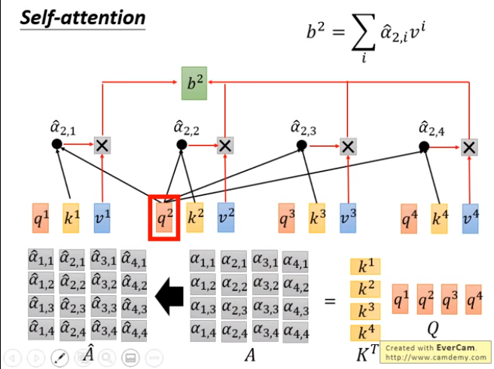
ENCODER (self-attention)

Slide 7
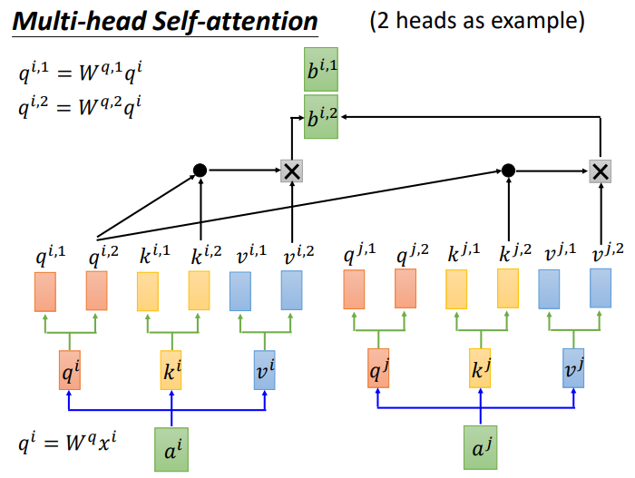
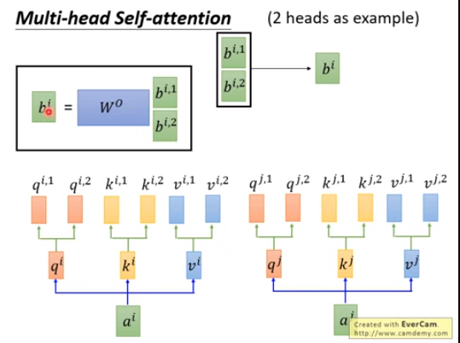
ENCODER (multi-head attention)
Multi-head 的好處是，每個head關注的點不同，可能用在取得global的資訊，也可能用在取得local的資訊

Slide 8
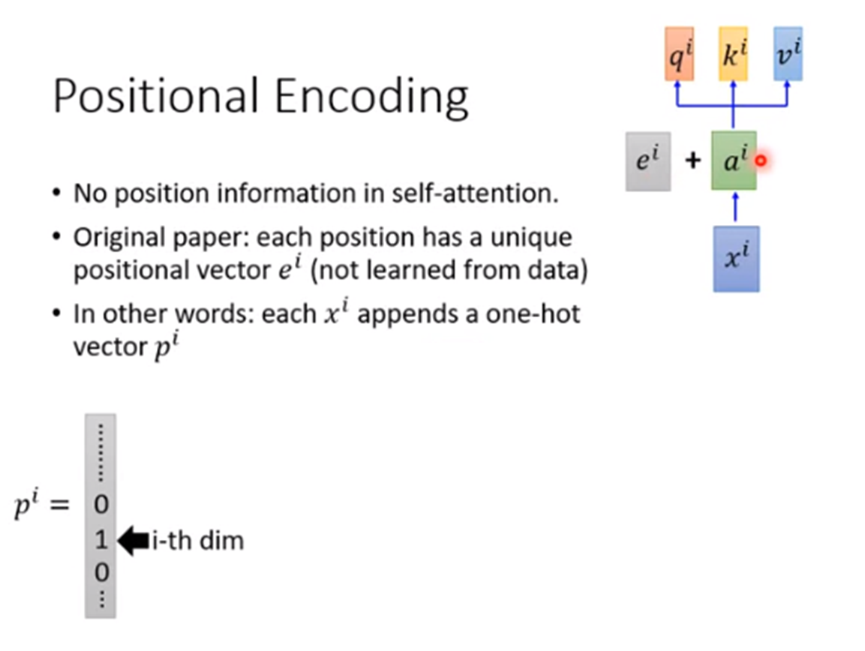
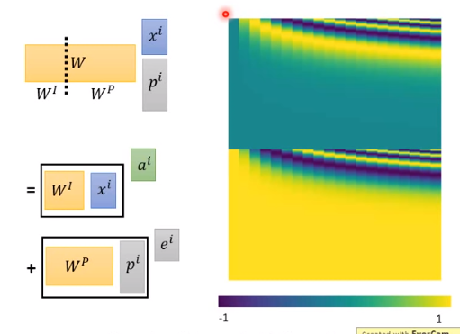

Slide 10
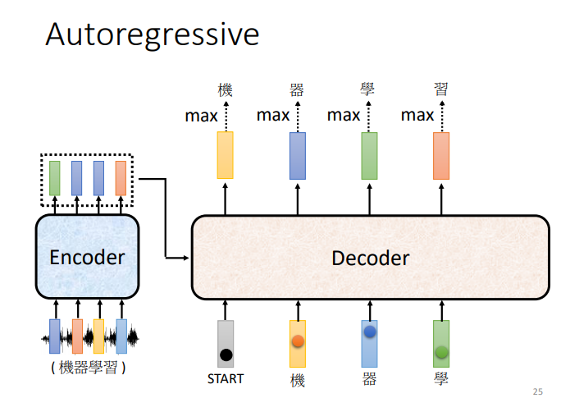
One hot 處理

Slide 11
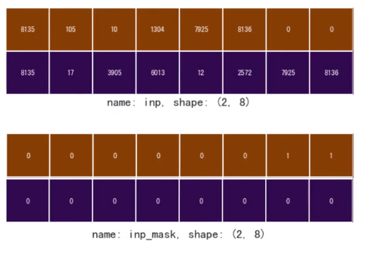
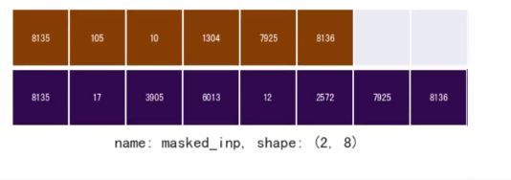
Padding mask

Slide 12
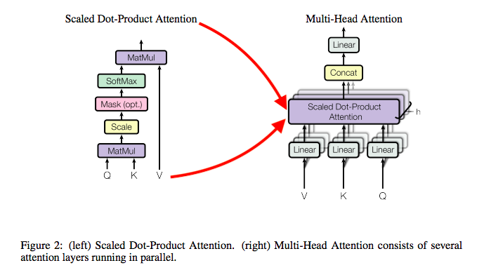
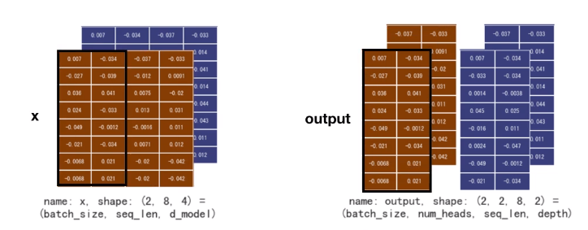
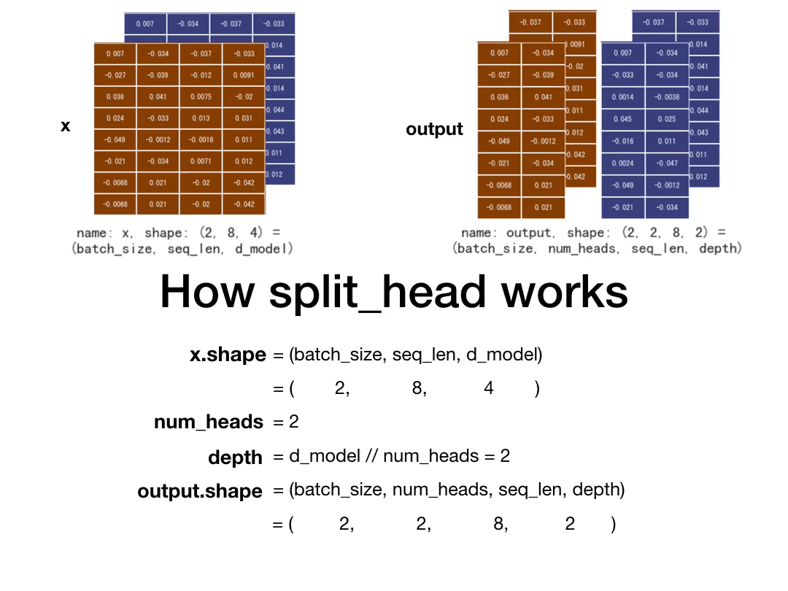
Multi-head attention

